Slide 1
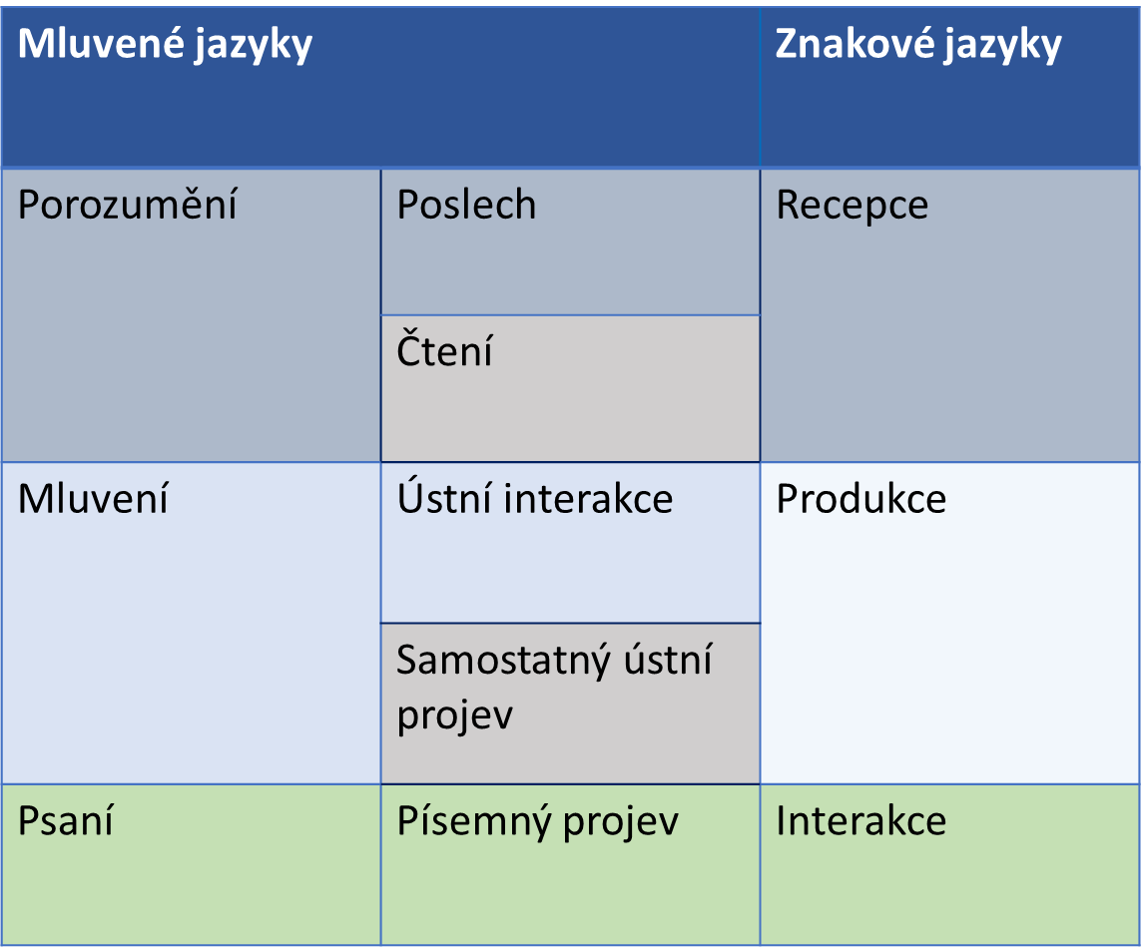
Společný evropský referenční rámec pro jazyky a český znakový jazyk
Andrea Hudáková, Radka Nováková
Ústav jazyků a komunikace neslyšících (ÚJKN FF UK)
Individuální pokusy o popis referenčních úrovní národních znakových jazyků v různých státech EU (Německo, Irsko, Velká Británie, Nizozemí, Maďarsko, Francie, Švédsko, Finsko, Španělsko, Itálie, Rakousko), mimo Evropu obdobné snahy v USA
Projekty realizované v rámci činnosti Evropského centra pro moderní jazyky Rady Evropy (zástupci Francie, Rakouska, Finska, Belgie, Nizozemí, Itálie, Ruska a ČR – prostřednictvím ÚJKN FF UK): Pro-Sign a Pro-Sign 2
Český znakový jazyk (ČZJ)
Společný evropský referenční rámec pro jazyky (CEFR) a znakové jazyky
Oddíl
Pododdíl
Vizuálně-motorický přirozený jazyk
Existence v 3D
Nemá psanou podobu
Má dvě složky: manuální (tvary, pohyby a umístění rukou) a nemanuální (pohyby horní části trupu, ramen a hlavy, mimika)
Řazení jednotek simultánní (kromě sekvenčního)
Výzkum ČZJ začal až v 90. letech 20. století pod vedením prof. Macurové a od počátku dosud probíhá téměř výlučně na půdě FF UK
Dosavadní výzkum se zaměřoval zejména na popis struktury a fungování ČZJ, zpracováno je pouze nevelké množství vybraných jevů
Neexistuje korpus ani žádný kvalitní slovník ČZJ
ČZJ je velmi rozrůzněný
< než 10 % neslyšících dětí má neslyšící rodiče
> než 90 % dětí neslyšících rodičů slyší
Ve vzdělávání neslyšících dětí je ČZJ téměř výlučně považován za podporu mluvené češtiny či její alternativu pro žáky, kteří „nezvládají“ komunikaci v mluvené češtině, nikoli za plnohodnotný jazyk (L1)
Většina pedagogů vzdělávajících neslyšící děti ČZJ neovládá
Na vzdělávání neslyšících dětí participuje jen malé procento neslyšících pedagogů-mluvčích ČZJ
Neslyšícím lidem bylo až do konce 20. století „vyhrazeno“ pouze velice omezené množství učebních oborů ► do dalších oblastí (včetně maturitních oborů a vysokých škol, politiky, veřejného života a médií) neslyšící lidé a s nimi ČZJ pomalu pronikají až v posledních cca 20 letech
ČZJ má mezi mnoha uživateli velmi nízký status, používají jej výlučně v neoficiálních situacích ► pro výzkumníky velice obtížné ČZJ zachytit
Na vysokoškolské úrovni se ČZJ (jako L2) systematicky a komplexně vyučuje pouze na FF UK
Výuka ČZJ (jako L2) je nutná pro tlumočníky, pedagogy, rodiče…
Neexistují žádné kurikulární ani učební materiály pro výuku ČZJ, jež by měly oporu v lingvistickém či lingvodidaktickém výzkumu
Neexistují žádné – z odborných poznatků vycházející – nástroje na testování kompetencí v ČZJ
Sign languages and the CEFR. Descriptors and approaches to assessment
2012–2015
Výstupy
Anglicky psaná brožura s obecnými deskriptory adaptovanými na podmínky znakových jazyků
Brožura přeložena do němčiny a do češtiny
Webová stránka v angličtině a v mezinárodním znakovém systému: obsahově se shoduje s brožurou + stručné informace o hodnocení a testování jazykových kompetencí ve znakových jazycích
Pro-Sign
Pro-Sign II
2017–2019
Promoting Excellence in Sign Language Instruction
Cíl: metodická podpora tvorby popisu referenčních úrovní v národních znakových jazycích
Jak bude možno využít zkušeností a výstupů z projektů Pro-sign a Pro-sign2?
Jak bude možno využít zkušeností z dalších mezinárodních projektů a aktivit, do kterých je ÚJKN nebo jeho členové zapojen?
Jak bude možno využít dosavadní zkušenosti s CEFR u mluvených jazyků a u jiných znakových jazyků?
Na co se zaměřit? Pouze na popis referenčních úrovním nebo i na překlad a adaptaci dokumentu Common European Framework of Reference for Languages: Learning, Teaching, Assessment?
Jak obsáhlé a jak detailní a konkrétní mají být popisy referenčních úrovní pro ČZJ? Jak postupovat?
Jak rozsáhlý a jak zaměřený výzkum je potřebné k vypracování popisu referenčních úrovní pro ČZJ provést?
Jak budou popisy referenčních úrovní pro ČZJ dále využitelné pro tvorbu kurikulí, učebnic, učebních materiálů a metodik pro výuku ČZJ jako L2?
Budou popisy referenčních úrovní pro ČZJ nějak sekundárně využitelné i pro výuku neslyšících dětí-uživatelů ČZJ jako L1?
Budou popisy referenčních úrovní pro ČZJ nějak využitelné pro hodnocení a testování jazykových kompetencí v ČZJ jako L2 (a popř. jako L1)?
Jaké bude nejvhodnější složení pracovního týmu?
Jakou formu mají mít výstupy (tisk, web, čeština, ČZJ)?
Zdroje
Diskuse
Council of Europe (2001): Common European Framework of Reference for Languages: Learning, Teaching, Assessment [online]. Strasbourg: Cambridge University Press. Cit. 22. 1. 2017. Dostupné z WWW: <http://www.coe.int/t/dg4/linguistic/Source/Framework_EN.pdf>.
Council of Europe (ECML/CELV) (© 1994-2017): ProSign 2: Promoting Excellence in Sign Language Instruction [online]. Cit. 10. 4. 2017. Dostupné z WWW: <http://www.ecml.at/News3/TabId/643/ArtMID/2666/ArticleID/274/Promoting-Excellence-in-Sign-Language-Instruction.aspx>.
Council of Europe (ECML/CELV) (© 1994-2017): Sign languages and the Common European Framework of Reference for Languages. Descriptors and approaches to assessment [online]. Cit. 7. 8. 2016. Dostupné z WWW: <http://www.ecml.at/ECML-Programme/Programme2012-2015/ProSign/tabid/1752/Default.aspx>.
Council of Europe (ECML/CELV) (© 1994-2017): Sign languages and the Common European Framework of Reference for Languages. Descriptors and approaches to assessment [online]. Cit. 10. 4. 2017. Dostupné z WWW: <http://www.ecml.at/ECML-Programme/Programme2012-2015/ProSign/tabid/1752/Default.aspx>.
HUDÁKOVÁ, A., nováková, r. (2016): Společný evropský referenční rámec pro jazyky a český znakový jazyk. Studie z aplikované lingvistiky, 7, č. 2, s. 115–125.
Leeson, L. – Van den Bogaerde, B. – Rathmann, CH. – Haug, T. (2016a): Sign languages and the CEFR. Common Reference Level Descriptors [online]. Council of Europe, European Centre for Modern Languages of the Council of Europe. Cit. 7. 8. 2016. Dostupné z WWW: <http://www.ecml.at/Portals/1/mtp4/pro-sign/documents/Common-Reference-Level-Descriptors-EN.pdf>.
Leeson, L. – Van den Bogaerde, B. – Rathmann, CH. – Haug, T. (2016b): Znakové jazyky a Společný evropský referenční rámec pro jazyky. Deskriptory pro společné referenční úrovně [online]. Cit. 26. 8. 2016. Dostupné z WWW: <http://www.msmt.cz/vzdelavani/socialni-programy/znakove-jazyky-a-spolecny-evropsky-referencni-ramec-pro>.
andrea.hudakova@ff.cuni.cz; radka.novakova@ff.cuni.cz

